Slide 1

Database for logs
Clément Marie-brisson & Alexis guillotin

Slide 2
Sommaire
Description projet
Analyse
Conclusion

Slide 3

Description projet
Stockage & Analyse des logs

Slide 4

Analyse des logs
Sujet : Mettre en œuvre une base de données dont l'objectif est d'héberger les journaux (logs) d'équipements, logiciels, systèmes d'exploitation, équipements dans le but de permettre l'analyse à froid et à chaud.
Faire une démonstration sur un exemple concret (Cybersécurité: tentative d'intrusion ou dysfonctionnement pour analyse et correction de bugs, ...)

Slide 5




Comparaison des bases possibles

Slide 6
Besoins
Collection
Transport
Traitement
Stockage
Recherche
Visualisation
Pour être performant dans le stockage de logs, une base de données doit pouvoir couvrir ces différents points

Slide 7
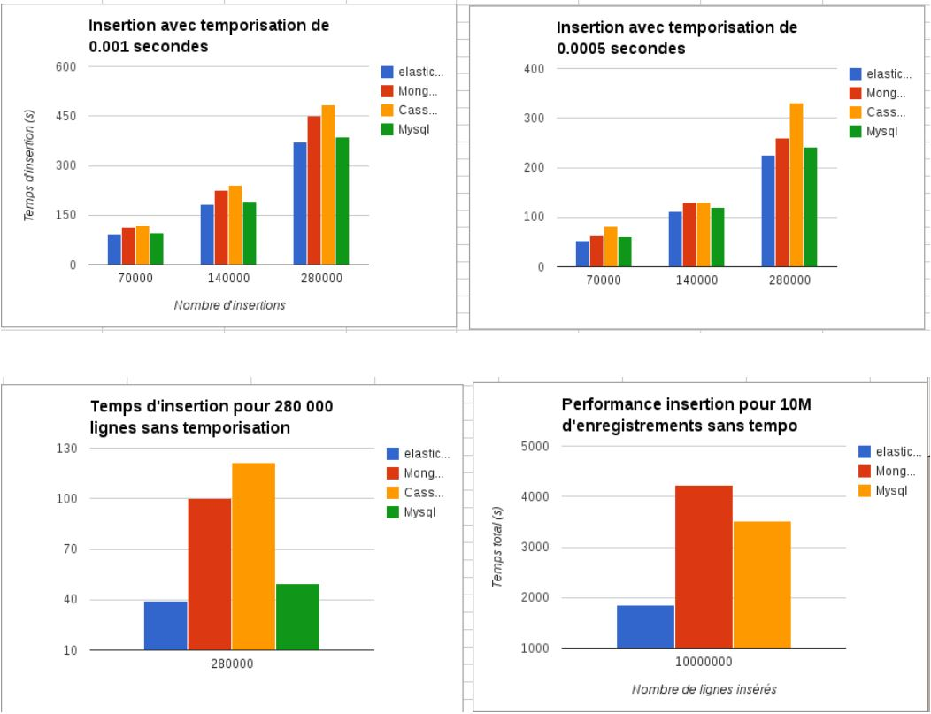
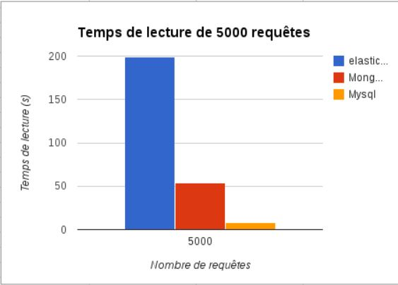
Comparatif
Comparatif en lecture
Comparatif en insertion

Slide 8

Choix : ELK Stack
Gestion logs avec Logstash
Facilité de mise en place
Visualisation avec Kibana

Slide 9
Rappel ELK stack
ELK Stack est une plateforme d'analyse de journaux qui se compose d'Elasticsearch, de Logstash et de Kibana.
Elasticsearch est utilisé pour stocker et indexer les journaux, Logstash est utilisé pour collecter et traiter les journaux, et Kibana est utilisé pour visualiser et analyser les journaux.
ELK Stack est un outil puissant et flexible pour l'analyse de journaux et est largement utilisé dans une variété d'environnements.

Slide 10

Mise en place : option n°1
Facilite le déployment
Difficultés sur logstash
Compliqué de travailler sur la même base

Slide 11

Mise en place : option n°2
Simple de mise en place
Travaille sur la même base
Intégration de module rapidement
Tout en clique-bouton
Payant (14 jours d’essais gratuit)

Slide 12

Analyse
Stockage & Analyse des logs

Slide 13

Cas d’usage : RSSI d’une entreprise
Récupérer les logs Windows des postes de travail
Prévenir les risques
Alerter des potentiels dangers

Slide 14

Analyse à chaud
Mise en place d’alertes pour écouter les logs.

Slide 15
Critères possibles pour les règles
Anomalie : Alerte lorsque la latence, le débit ou le taux d'échec des transactions d'un service est anormal.
Seuil du nombre d'erreurs : Alerte lorsque le nombre d'erreurs dans un service dépasse un seuil défini
Seuil du taux d'erreurs de transaction : Alerte lorsque le taux d'erreurs de transaction dans un service dépasse un seuil défini.
Seuil de latence : Alerte lorsque la latence d'un type de transaction spécifique dans un service dépasse un seuil défini.
Logs : Alerte lorsque les logs dépassent un seuil défini
Seuil de métrique : Alerte lorsque l'agrégation des métriques dépasse le seuil.
Seuil de logs : Alerte lorsque l'agrégation des logs dépasse le seuil
État de disponibilité des moniteurs : Alerte lorsqu'un moniteur est hors service ou lorsqu'un seuil de disponibilité est dépassé.
Uptime TLS : Alerte lorsque le certificat TLS d'un moniteur Uptime est sur le point d'expirer.

Slide 16
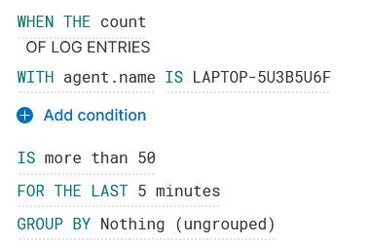
Exemple d’une alerte
e-mail qui se déclenche lorsque les logs dépassent un seuil défini.
Objectif :
Une activité plus importante que la normale peut être signe d’une attaque par un cyberattaquant.

Slide 17
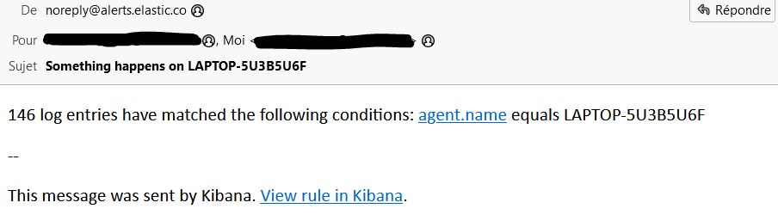
Exemple d’une alerte
Courriel automatique pour prévenir d’une potentielle menace
Possibilité de modifier le contenu du mail de divers façons.
Finalité :
Permet dans notre cas d’usage de prendre des mesure rapidement pour contrer cette attaque.

Slide 18

Analyse à froid
ML job
permet d’automatiser l'analyse des données chronologiques en créant des lignes de base du comportement normal et en identifiant des patterns anormaux dans les données.
Facilite la détection d’anomalies
Mise en place rapide avec la solution Cloud

Slide 19
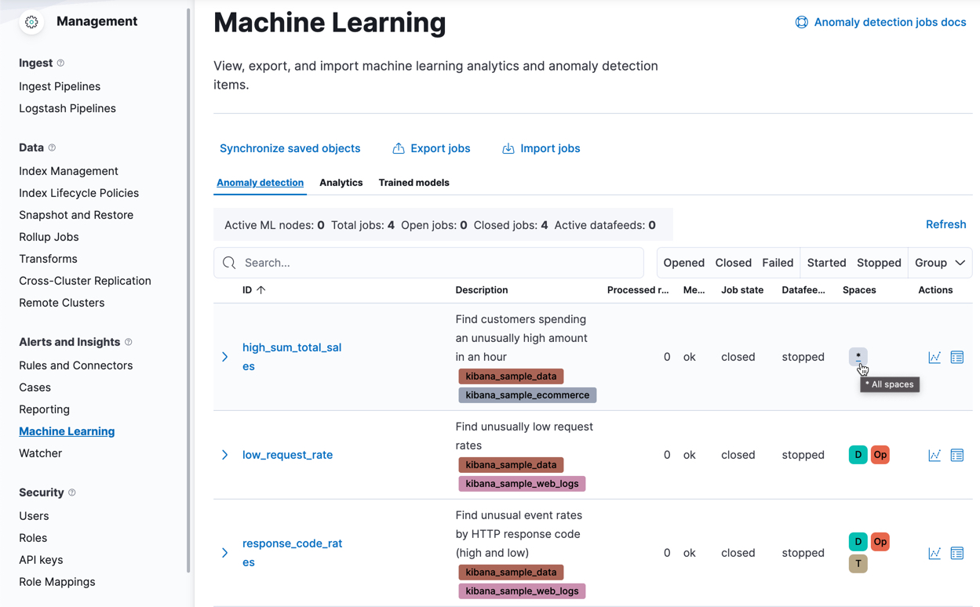
Les jobs possibles
Logs : Détecter des anomalies dans le décompte des entrées du journal par catégorie.
Logs : Détecter les anomalies dans le taux d'ingestion des entrées du journal.
Métriques : Hôtes - Identifier les pics inhabituels d'utilisation de la mémoire sur les hôtes.
Métriques : Hôtes - Identifier les pics inhabituels de trafic entrant sur les hôtes.
Métriques : Hôtes - Identifier les pics inhabituels de trafic sortant sur les hôtes.

Slide 20
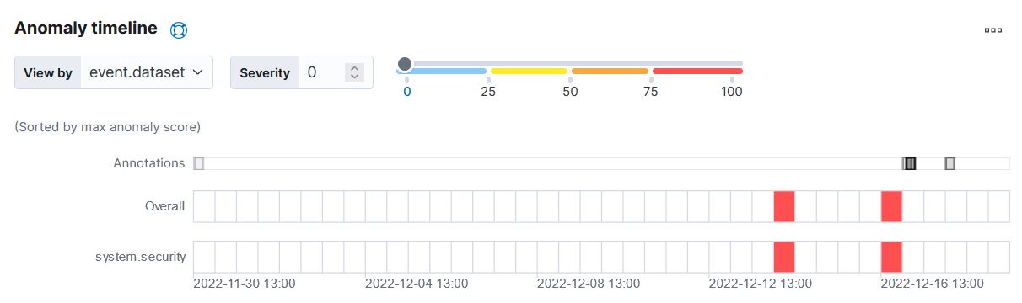
Création de notre job ML
détectent les erreurs et leurs attribuent une note en fonction de leur gravité. Pour chaque Job, nous retrouvons ce graphique montrant l’évolution du nombre d’anomalies au fil du temps et en fonction de leur gravité.

Slide 21
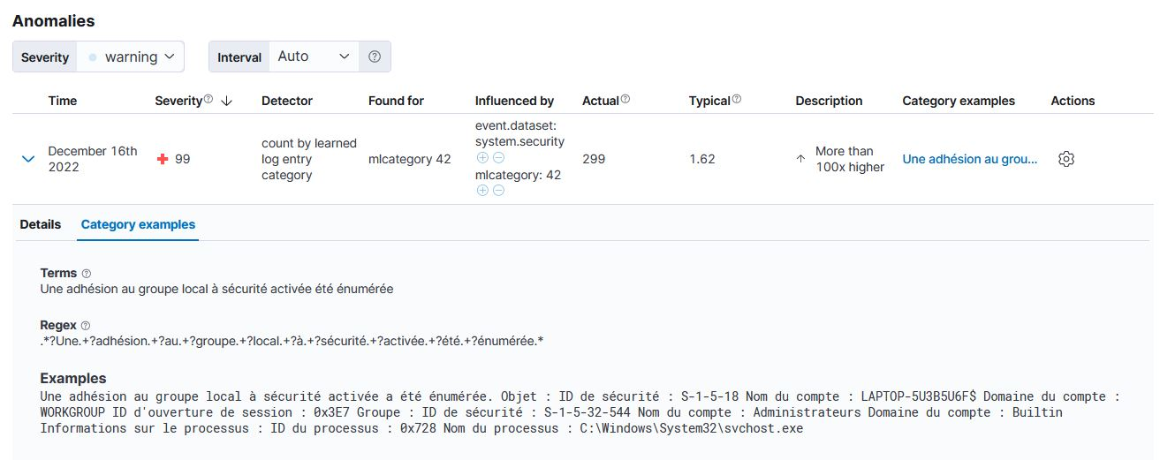
Création de notre job ML
Les anomalies sont ensuite listées et triées en fonction de leur gravité. Dans ces listes, nous pouvons avoir le détail de pourquoi le log a été flaggé en tant qu’anomalie.
Anomalie détectée (99) sur adhésion au groupe local à sécurité activée.
→ En temps qu’entreprise, nous avons notre propre réseau local.

Slide 22

Conclusion
Stockage & Analyse des logs

Slide 23
Technologie utilisée : Elastic Cloud
Avantages
Solution tout en un (Logstash / Elastic / Kibana)
Pas de code nécessaire (clique bouton)
Personnalisation avec les différents modules
Travaille collaboratif facilité
Inconvénients
Payant (95 USD/mois)

Slide 24

Retour d’expérience du projet
Sujet intéressant
Technologie sympathique et puissante
Permet de découvrir des aspects importants de la cyber-sécurité
Meilleure compréhensions des logs en général

Slide 25

Merci
Clément Marie-brisson
Alexis guillotin
CNAM - 2023

Slide 26

Projet github – database-for-logs
https://github.com/AlexisGuillotin/database-for-logs

Slide 27
Bibliographie
Comparatif database: https://eventuallycoding.com/2013/11/05/comparaison-de-moteurs-de-base-de-donnees-pour-du-stockage-de-logs/
Comparatif database: https://dzone.com/articles/5-data-storages-for-better-log-management
Log monitoring: https://www.elastic.co/fr/observability/log-monitoring
Tuto complet: https://medium.com/@vitalypanukhin/elasticsearch-elk-stack-for-log-management-8f4e61a60239
Install ELK Ubuntu: https://infosecwriteups.com/how-to-install-elastic-stack-on-ubuntu-22-04-lts-a2f1b00eced
Documentation ELK : https://www.elastic.co/guide/

